Slide 1

МИНИСТЕРСТВО ОБРАЗОВАНИЯ И НАУКИ РЕСПУБЛИКИ КАЗАХСТАН
КГКП «АЛМАТИНСКИЙ СТРОИТЕЛЬНО-ТЕХНИЧЕСКИЙ КОЛЛЕДЖ»
УПРАВЛЕНИЯ ОБРАЗОВАНИЯ Г. АЛМАТЫ
ФОРМИРОВАНИЕ УНИВЕРСАЛЬНОГО ОБРАЗОВАТЕЛЬНОГО ПРОСТРАНСТВА ДЛЯ СТУДЕНТОВ И ПЕДАГОГОВ ПОСРЕДСТВОМ ПОСЛЕДОВАТЕЛЬНОЙ РЕАЛИЗАЦИИ ОБРАЗОВАТЕЛЬНЫХ ПРОГРАММ С УЧЕТОМ НОВЫХ ВЫЗОВОВ СОВРЕМЕННОСТИ
Азиз Джалилов
Заместитель директора по учебно-методической работе
Алматинского строительно-технического колледжа
Тел: +77019323222
E-mail: aziz_0509@bk.ru
Алматы, 2020 г

Slide 2
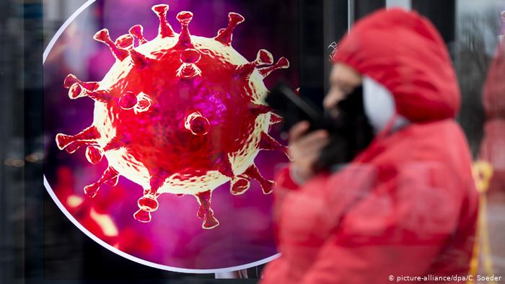
ПАНДЕМИЯ COVID-19
Закрытие городов
Закрытие границ
Дистанционное обучение
Остановка работы предприятий
Всеобщий карантин

Slide 3

Формирование образовательного контента
МОН РК
УМО РК
Колледжи
Педагоги
НАЛИЧИЕ ГРАМОТНОЙ И ЧЕТКОЙ СИСТЕМЫ ФОРМИРОВАНИЯ ОБРАЗОВАТЕЛЬНОГО КОНТЕНТА ПОЗВОЛИЛО В КРАТЧАЙШИЕ СРОКИ СОБРАТЬ НЕОБХОДИМЫЙ ДИДАКТИЧЕСКИЙ МАТЕРИАЛ
Загрузка на сервер

Slide 4
ПРОБЛЕМА!
Формирование универсального образовательного пространства для студентов, родителей и педагогов с учетом новых вызовов современности и продолжение работы в таком формате даже после снятия всех карантинных ограничений?

Slide 5

«Цифровая дидактика»
Главная проблема
Представители доцифрового поколения испытывают трудности с интеграцией в цифровое общество
Цифровое поколение не готово интегрироваться в доцифровой образовательный процесс

Slide 6
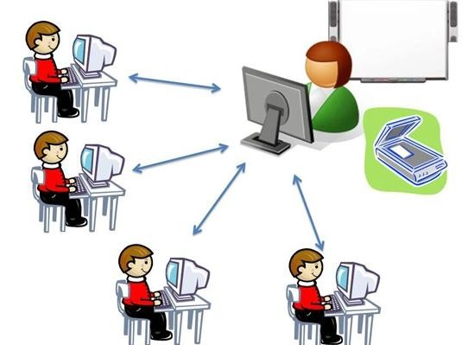
Дистанционное обучение

Slide 7

Система «Педагог-студент»

Slide 8

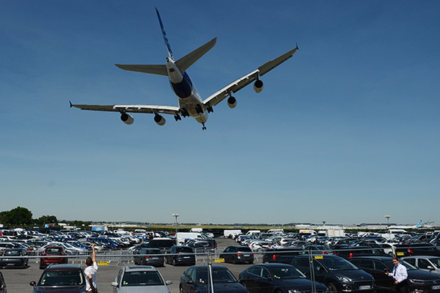
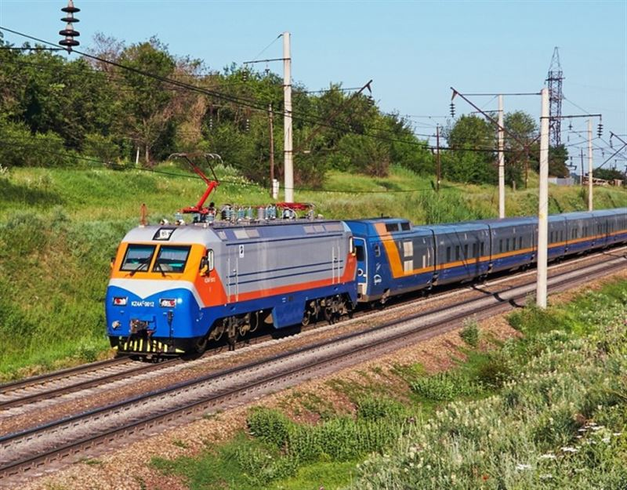
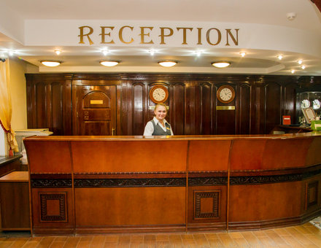

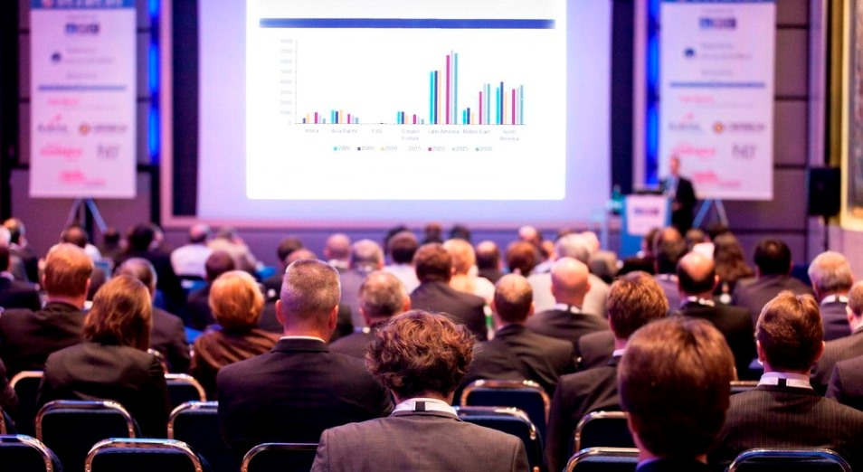
Участие в конференции при традиционном формате

Slide 9
Выводы
Всемирная пандемия COVID -19 стала катализатором для развития всей системы образования в сторону цифровизации.
Дистанционное образование в нашей стране имеет право на жизнь и для этого созданы все предпосылки.
Материально-техническая база колледжей полностью готова для реализации ДОТ.
В ближайшем будущем ДОТ могут стать визитной карточкой системы образования Республики Казахстан.

Slide 10
СПАСИБО ЗА ВНИМАНИЕ!

